Slide 1
7. 쓰레드
Java
public class SumTest {
public static void main(String a1[])
{
int a, b, sum;
a = Integer.parseInt(a1[0]);
b = Integer.parseInt(a1[1]);
sum = a + b ; // 두 수를 더하는 부분입니다
System.out.println("두수의 합은 " + sum + "입니다");
}
}

Slide 2
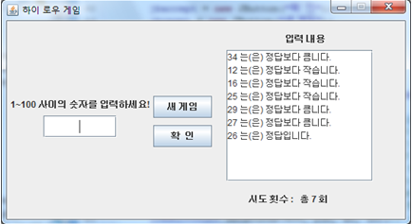
1 쓰레드를 이용한 하이로우 게임
프로그램 소개
쓰레드를 이용한 하이로우 게임
화면 사이즈 : 500, 400
1~100 사이의 숫자를 입력하고 확인버튼을
누르면 게임 시작
게임이 시작되면 쓰레드를 이용하여
1초에 한번 씩 Random클래스를 통해
1~100사이의 숫자를 뽑고, 뽑힌 숫자와
입력한 숫자와 비교하여 결과를 JtextArea에 출력하고 시도횟수를 입력
- Random클래스로 뽑은 숫자와 입력한 숫자와 같으면 게임 종료
< UI >

Slide 3
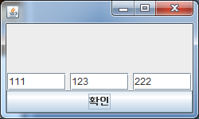
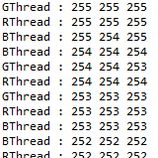
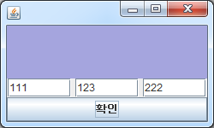
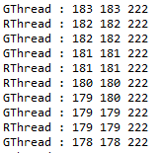
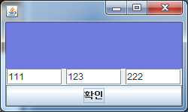
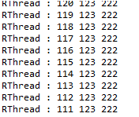
2. R,G,B 색상 변화
화면 구성하기
Project를 담을 화면을 구성
- 화면크기 : 250, 150
조건
Thread 3개를 사용(RThread, GThread, BThread)
JPanel의 색상변화
panel.setBackground(new Color(R, G, B))
초기 색상 ( R : 255, G : 255, B : 255 )
확인버튼 클릭시 3개의 Thread 시작
1초에 한번씩 TextField의 값에서 1씩 감소하면서
색상 변화

